Slide 1


Global Azure BootCamp 2018 Azure Resource Manager czyli automatyzacja z PowerShell’a i VSTS’a
Piotr Rogala

Slide 2


About Me
Current working in UNIT4
MVP Azure
Blog: justcloud.pl
FB Page: facebook.com/justcloudpl
Group leader:
Microsoft Azure User Group Poland

Slide 3
piotr@justcloud.pl

Slide 4

Wrocławska Grupa Microsoft Azure User Group Poland
https://www.meetup.com/Microsoft-Azure-Users-Group-Poland
https://www.facebook.com/groups/azureugpl

Slide 5
Ankieta
https://ankieta.justcloud.pl
Formularz prelegenta
https://prelegent.justcloud.pl
Prezentacje
https://maugp.justcloud.pl

Slide 6






Grupy we Wro
CloudPoland
http://slack.justcloud.pl
DevOps Wrocław
https://www.meetup.com/Wroclaw-DevOps-Meetup
PPOSH
https://www.meetup.com/Polish-PowerShell-Group-PPoSh
Wrocław .NET User Group
https://www.meetup.com/wrocnet
MAUGP
http://azureug.org
SysOps Polska
https://www.meetup.com/SysOpsPolska

Slide 7

Unit4 warsztaty
Dla studentów
Cały dzień
Sobota 28.04.2018
https://www.facebook.com/events/181011562620862/

Slide 8
Agenda
Azure Resource Manager
JSON’s
Azure Manage
VSTS
WorkShop

Slide 9
GAB Workshop materials
https://gab2018.justcloud.pl

Slide 10
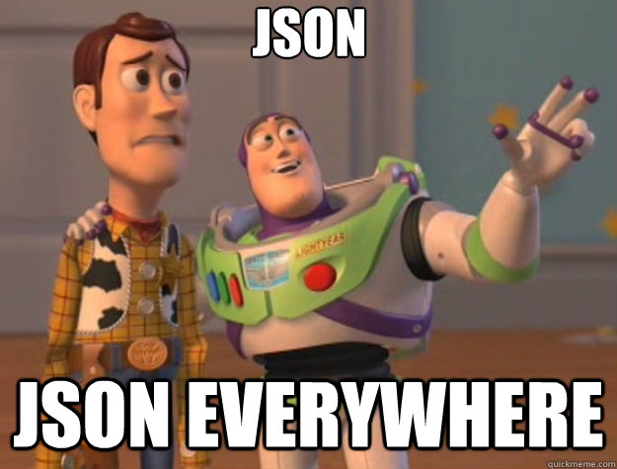

Slide 11

Automation – Deploy .json
Prosta budowa skryptów do tworzenia zasobów w RG
Automatyzacja tworzenia środowisk
Uniwersalne rozwiązanie

Slide 12
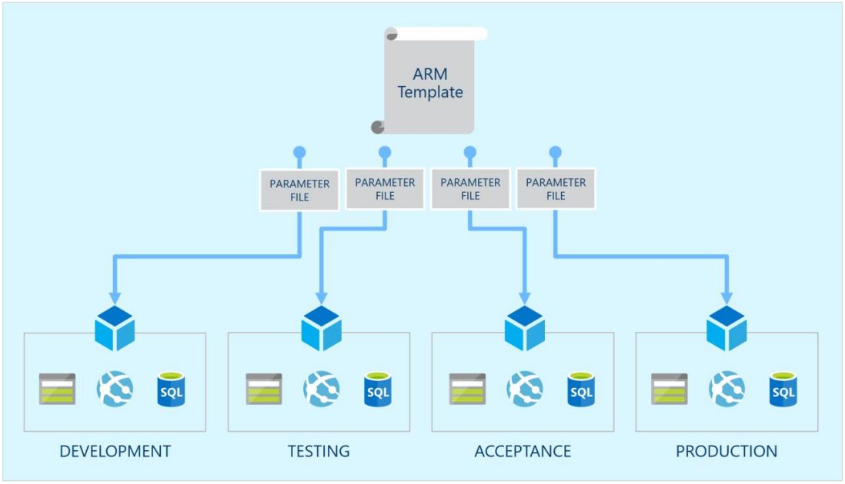

Slide 13
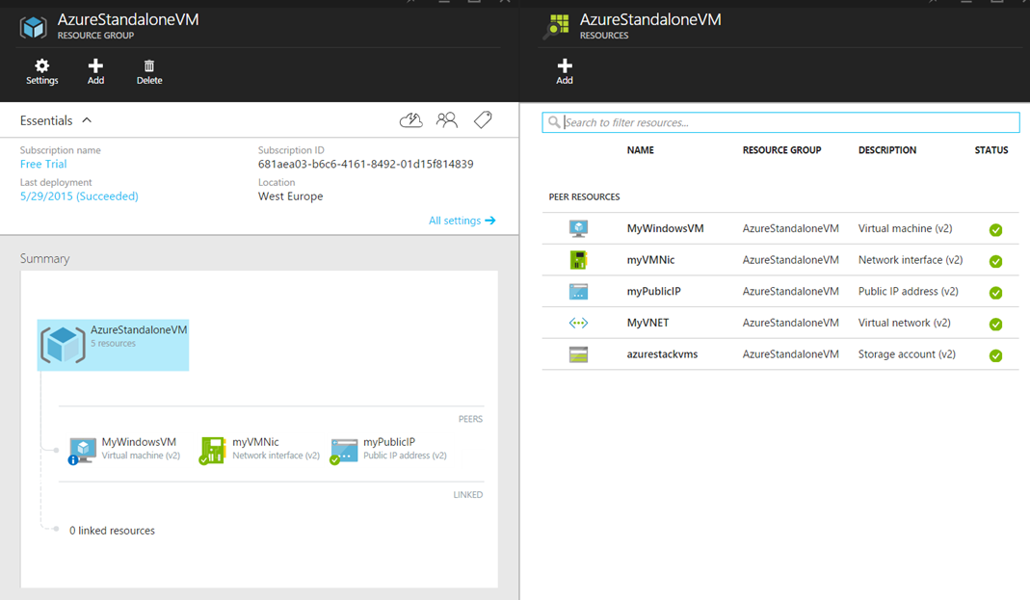
Azure Resource Group

Slide 14
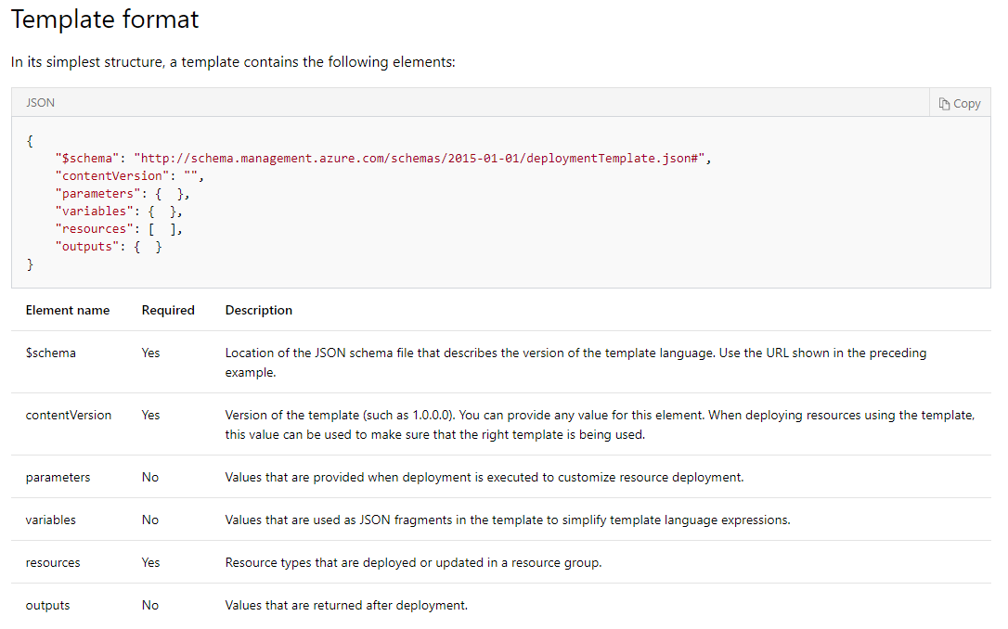
https://docs.microsoft.com/en-us/azure/azure-resource-manager/resource-group-authoring-templates

Slide 15
Gotowe szablony - .json
https://github.com/Azure/azure-quickstart-templates
https://github.com/RogalaPiotr/JustCloudPublic

Slide 16




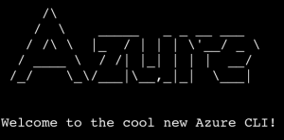
Azure Manage
Portal WEB
Visual Studio
Visual Studio Code
VSTS
PowerShell
CLI (cross-platform)

Slide 17
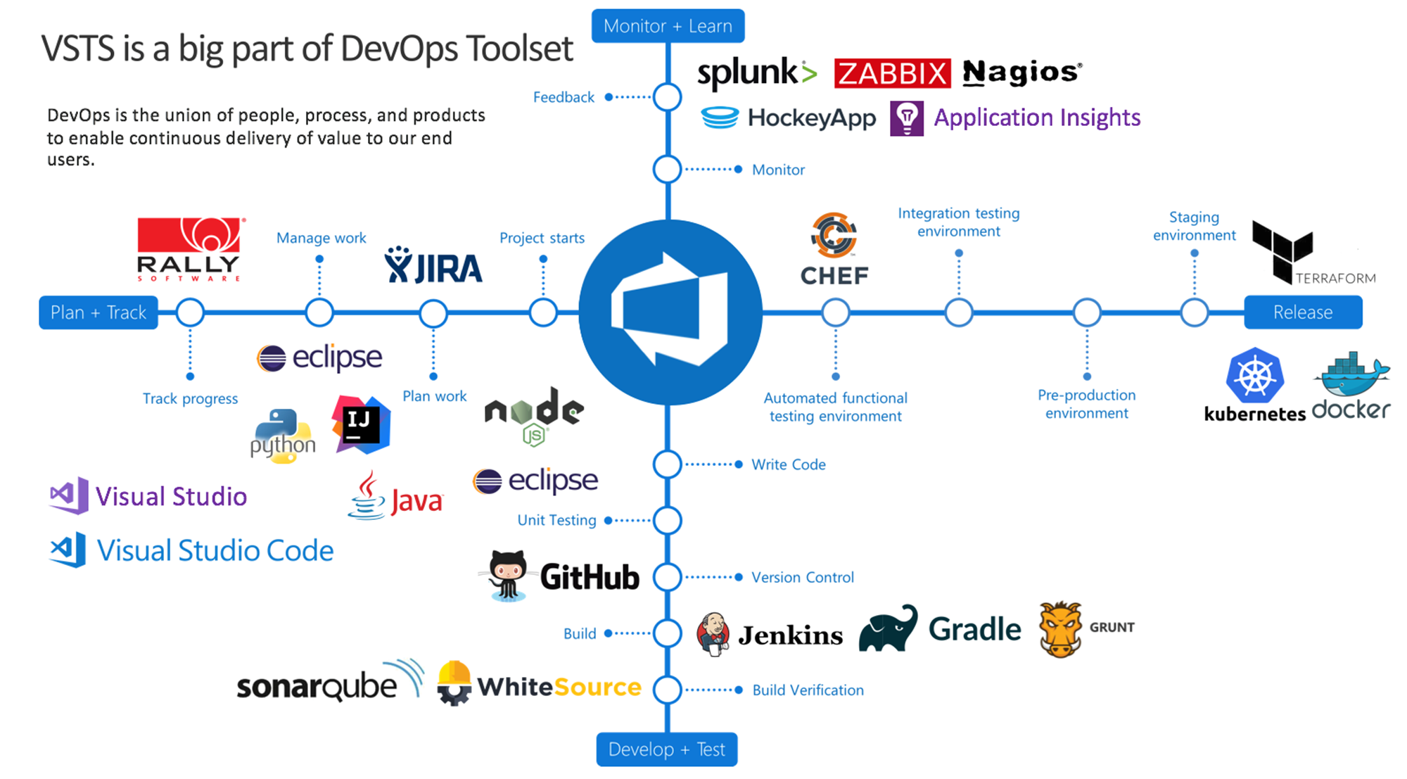

Slide 18


Slide 19
#1
Download json’s:
https://github.com/RogalaPiotr/JustCloudPublic/tree/master/simple-vm-index
Deplyoment via PowerShell
New-AzureRMResourceGroupDeployment -ResourceGroupName XXX -TemplateFile -adminUsername XXX -adminPassword XXX
Find bug
Notes:
https://docs.microsoft.com/en-us/azure/azure-resource-manager/resource-group-using-tags

Slide 20
#2
Open VSTS project
i.e. https://justcloud.visualstudio.com/JustCloud/_build
Sync json to repo on VSTS
Create build
Configure CI
Create deployment to Azure
Configure Variables
Deploy

Slide 21
Podobała Ci się prezentacja? Napisz do mnie!
Questions?
piotr@justcloud.pl

